Slide 1
ESTRATEGIA – OBETIVOS – INVERSIÓN – INVESTIGACIÓN – COOPERACIÓN
Juan José Muñoz Moreno – LATAM Sales & Marketing Manager
Agosto 2020

Slide 2
ESTRATEGIA
Origene Seeds Ltd. propone, genera y lidera una siginificativa renovación de la actual genética que se ofrece en el mercado de semillas de cucurbitáceas, contibuyendo así a la cadena de valor de la horticultura en cada mercado y así satisfacer tanto las necesidades presentes como futuras de los clientes, agricultores y consumidores finales, y al mismo tiempo ser un aporte para el medio ambiente.
Agricultor: Menos agua, menos químicos
Retailers: Menos perdidas
Consumidor: Fruta saludable
Foco en breeding
Medio Ambiente: Menos daño

Slide 3
OBJETIVOS
VARIEDADES GENETICAMENTE MEJORADAS PARA:
MEJORAR POTENCIALES PRODUCTIVOS. (TON/HA)
MEJORAR CALIDAD DE FRUTA. (SABOR, TEXTURA, LICOPENO, NUTRACÉUTICO)
INNOVACIONES DE MERCADO. (LSL, COLOR IN-OUT, TAMAÑOS, DIVERSIDAD)
RESISTENCIAS. (OIDIO, FUSARIUM, ANTRACNOSIS, MENOS QUÍMICOS)
TOLERANCIA A LA SEQUÍA. (RAICES MÁS RUSTICAS Y EXPLORADORAS)

Slide 4
OBJETIVOS
ACELERAR Y ACORTAR TIEMPOS EN EL PROCESO DEL MEJORAMIENTO GENÉTICO, BREEDING ISRAEL Y OTROS LUGARES DEL MUNDO. (AÑO A AÑO HAY NUEVOS DESAFÍOS…)
VARIEDADES HECHAS CASI A PEDIDO ! (VARIEDADES PARA CADA MERCADO Y PARA CADA NECESIDAD REQUIEREN DE UN FOCO CLARO, PACIENCIA Y UNA BUENA INVERSIÓN)

Slide 5
INVERSIÓN & COLABORACIÓN
SIGINIFICATIVA INVERSIÓN EN I + D. (ALREDEDOR DEL 15% DE LAS VENTAS ANUALES)
CONTINUA COOPERACIÓN CON AGRICULTORES Y RETAILERS. (DÍA A DÍA)
ESTRECHA COLABORACIÓN CON RECONOCIDOS INVESTIGADORES Y UNIVERSIDADES PARA OBTENER VARIEDADES INNOVADORAS Y AMIGABLES CON EL MEDIO AMBIENTE.
“LA INVESTIGACION Y EL DESARROLLO DE PRODUCTOS SON EL CORAZÓN DE ORIGENE SEEDS LTD.”
SOLUCIONES !

Slide 6
CONCEPTO – FOCO – BREEDING
CONSUMO HÍDRICO
ENFERMEDADES
VARIEDADES QUE CONSUMEN HASTA UN 25 % MENOS DE AGUA.
SISTEMAS RADICULARES MAS VIGOROSOS Y EXPLORADORES.
CANOPIAS MAS FRONDOSAS, SOMBRA.
MENOS CONSUMO DE AGUA !
VARIEDADES RESISTENTES O TOLERANTES A ALGUNOS VIRUS.
VARIEDADES RESISTENTES O TOLERANTES A ANTRACNOSIS.
VARIEDADES RESISTENTES O TOLERANTES A PM. (MILDIÚ)
VARIEDADES RESISTENTES O TOLERANTES A FUSARIUM. (CAÍDA DE PLANTAS)
MENOS QUÍMICOS !

Slide 7
CONCEPTO – FOCO – BREEDING
CONSUMO HÍDRICO
CONCIENCIA DEL USO EFICIENTE DEL AGUA. (TODO ÁMBITO)
CULTURA DE RIEGO. (HISTÓRICA)
CONTROLES HÍDRICOS ALTAMENTE TECNIFICADOS. (SOFTWARE)
USO DE SENSORES Y TECNOLOGÍAS DE PUNTA. (TENSIOMETROS Y OTROS)
ALGORITMOS PARA AGRICULTURA DE PRECISIÓN. (SATELITES)
COOPERACIÓN ESTADO – UNIVERSIDADES – AGRICULTORES. (CONOCIMIENTO)
MENOS CONSUMO DE AGUA !

Slide 8
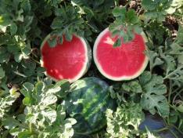
PRODUCTOS DE ORIGENE SEEDS
SANDIAS, diploides y triploides:
Variedades altamente productivas, con alto contenido de Licopeno, alto contenido de azúcar, buen sabor y plantas con tolerancias y/o resistencias.

Slide 9
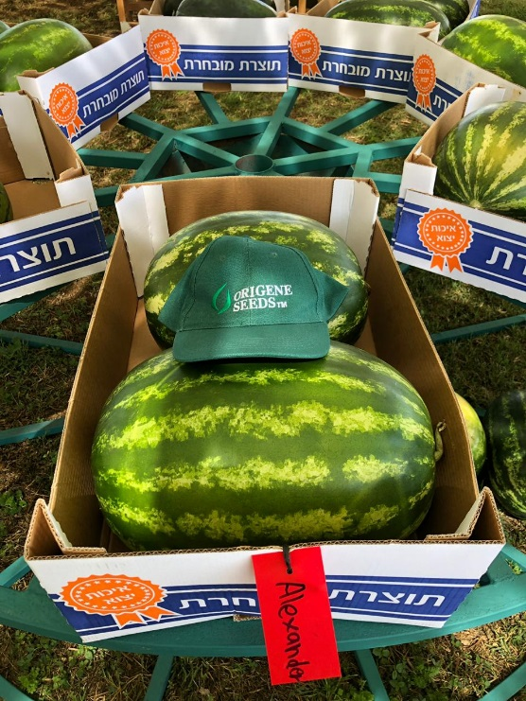
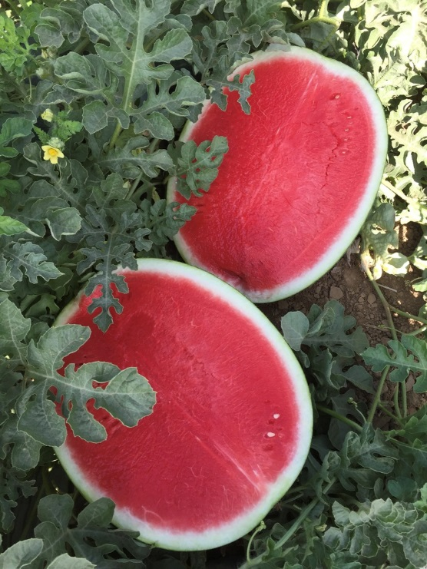
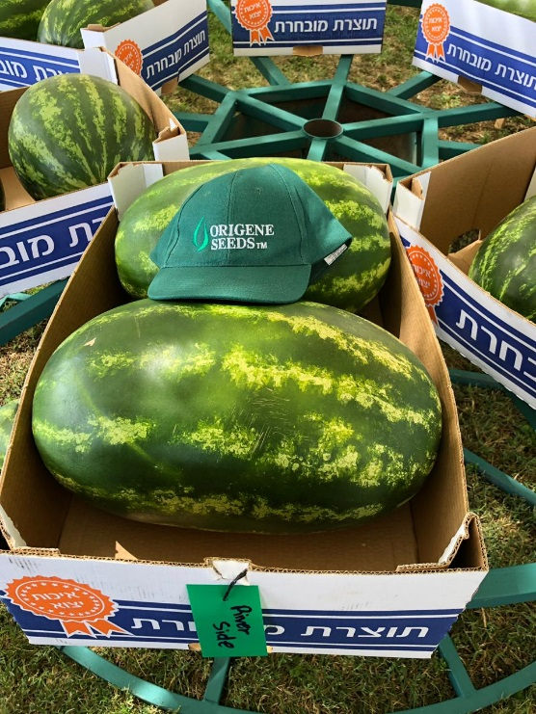
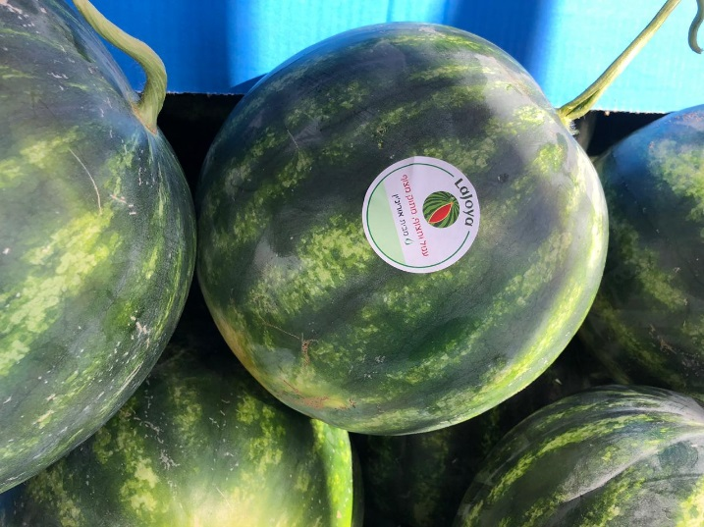
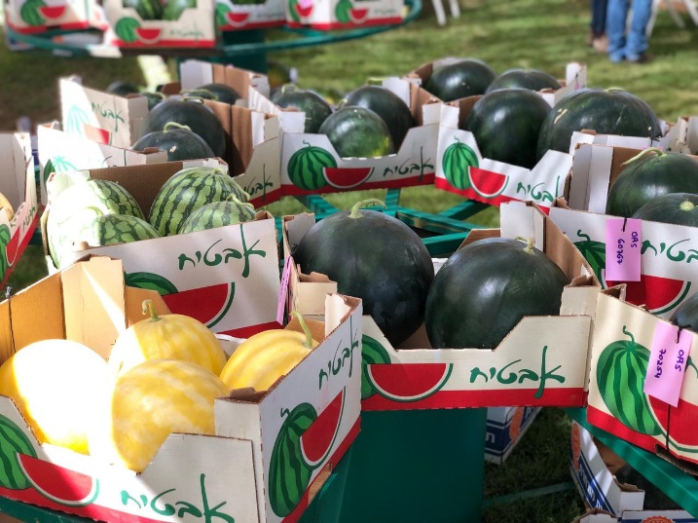
SANDIAS

Slide 10
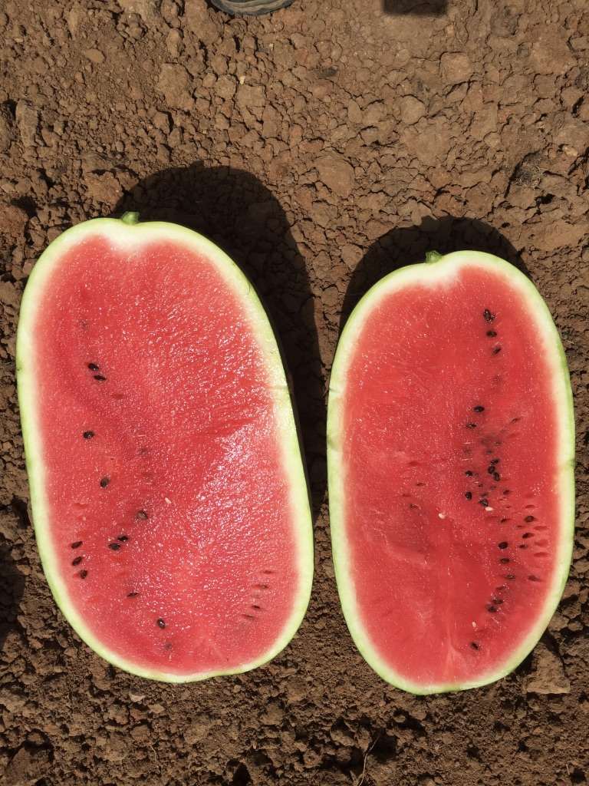
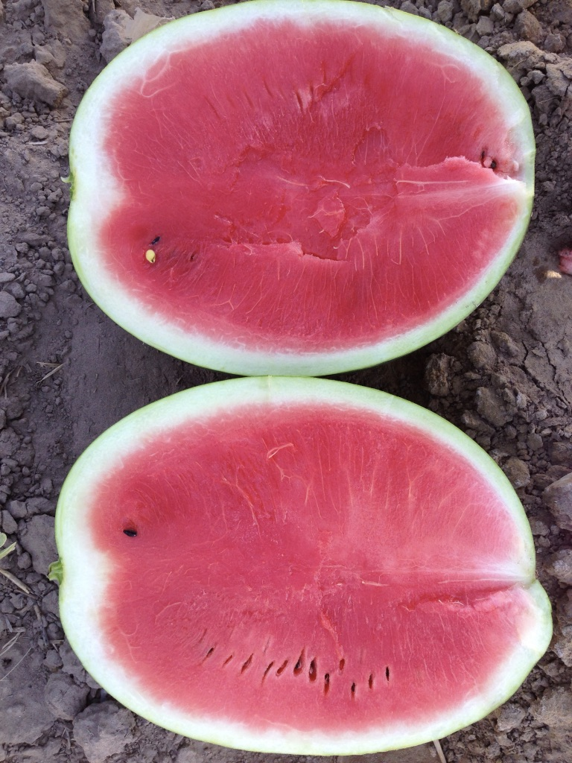
SOLUCIONES ! (SEQUÍA)
RIVERSIDE
ALEXANDER

Slide 11
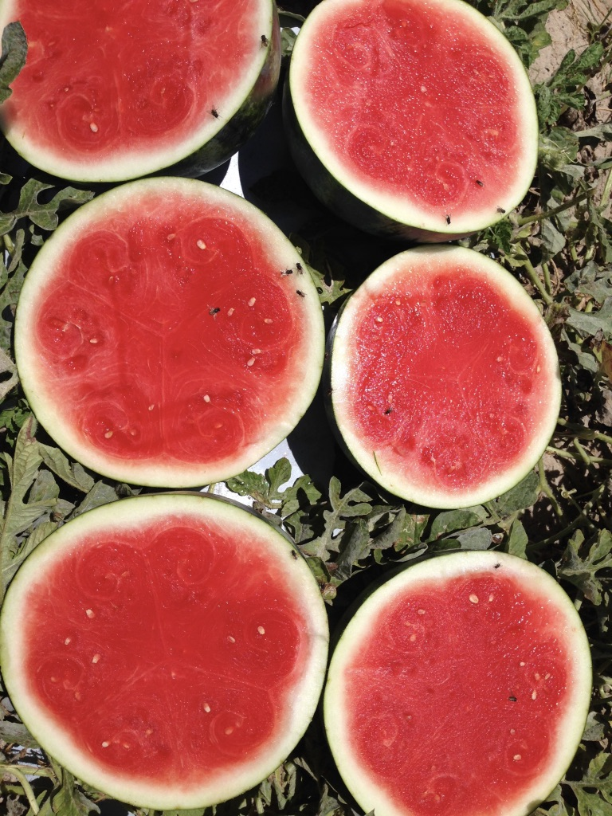
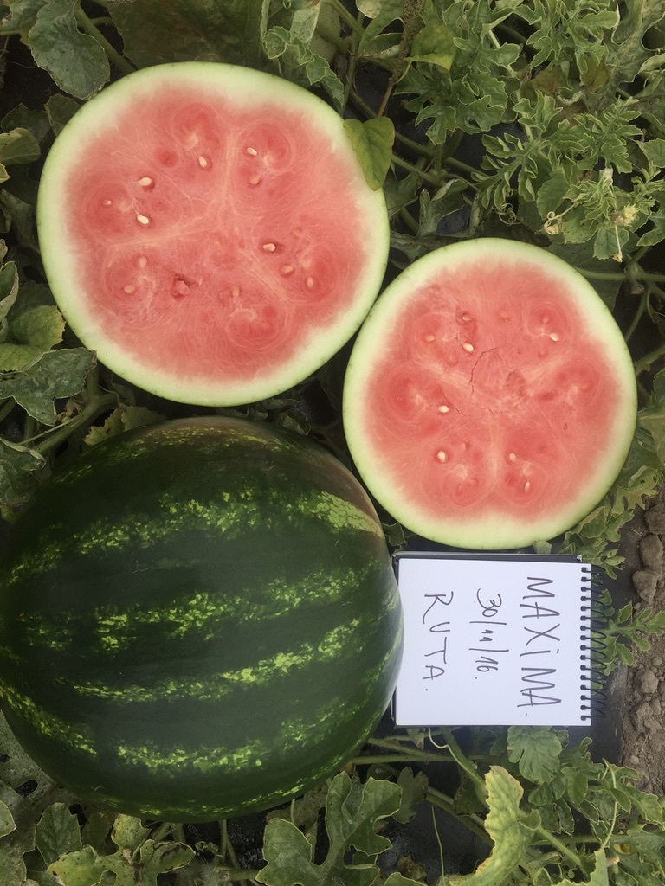
SOLUCIONES ! (SEQUÍA)
LA JOYA
MAXIMA

Slide 12
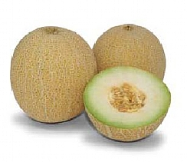
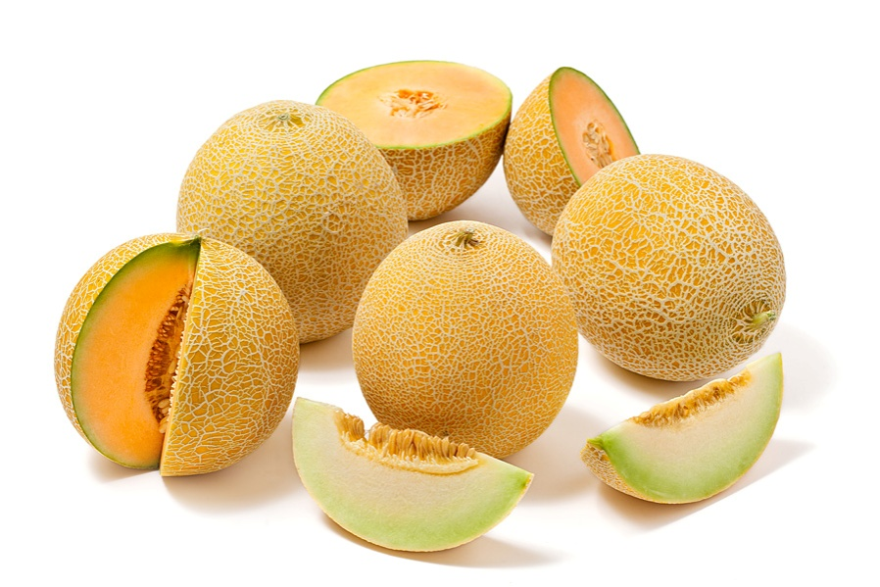
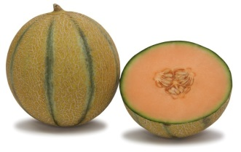
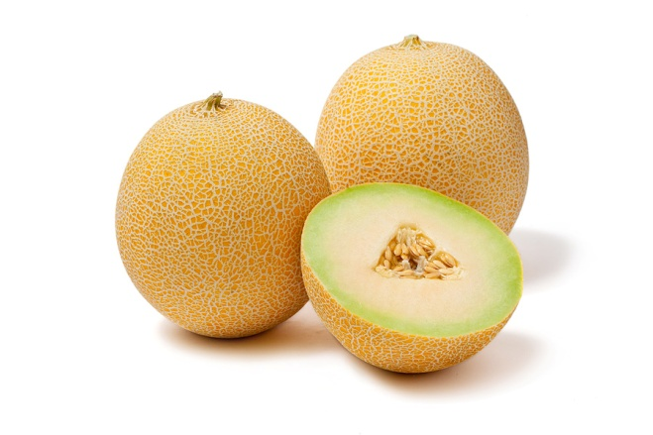
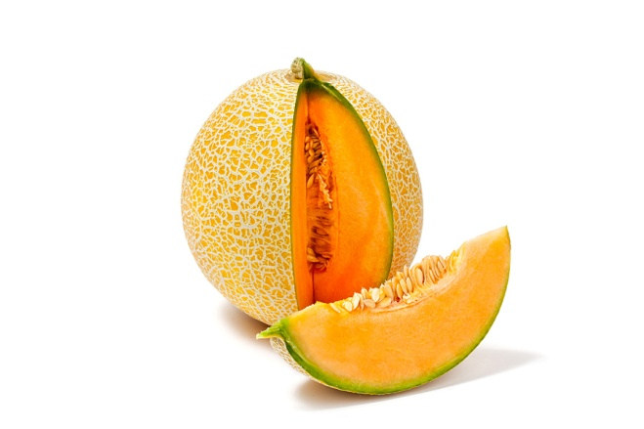
PRODUCTOS DE ORIGENE SEEDS
MELONES:
Variedades altamente productivas, excelente post cosecha, alto brix y tolerancia a enfermedades, diversidad de tipos:
Galia, Ananas, Western Shipper, Honeydew, Yellow Canary and Charentais.

Slide 13
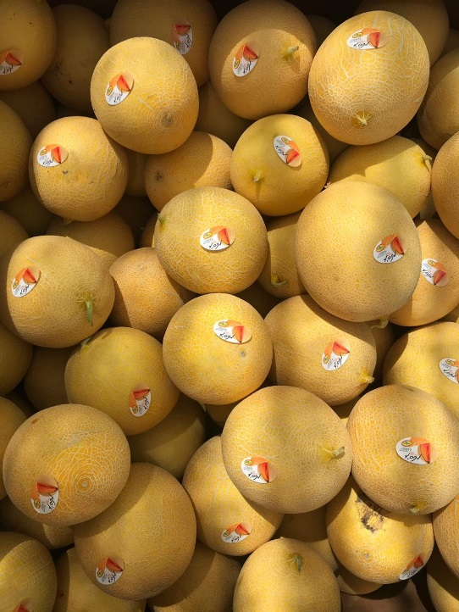
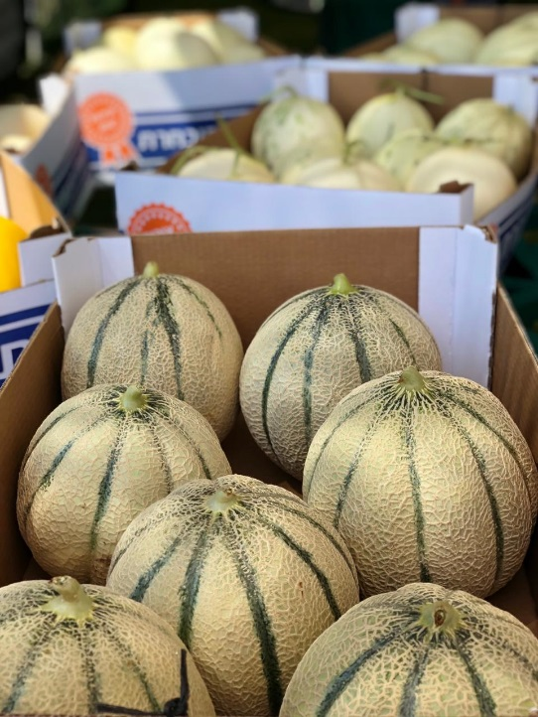
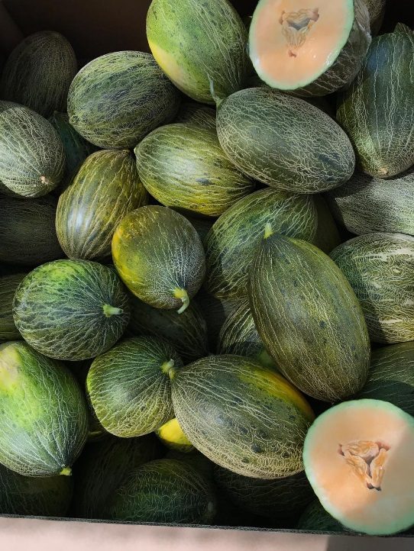
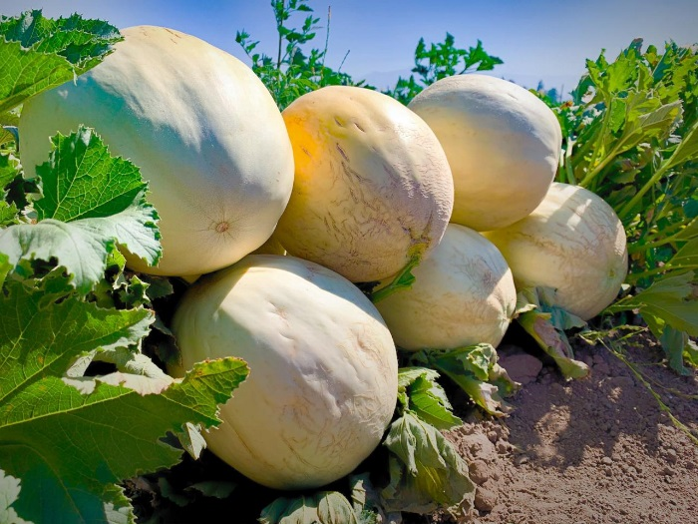
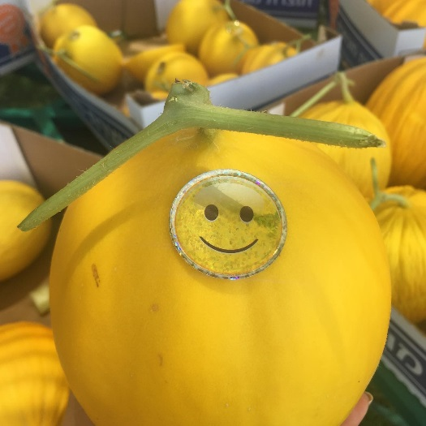
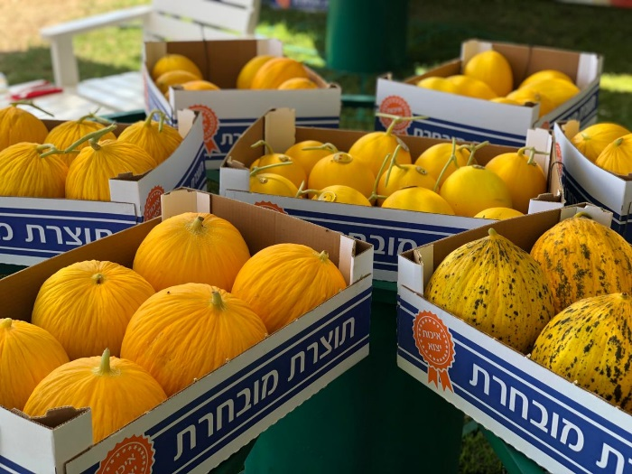
MELONES

Slide 14
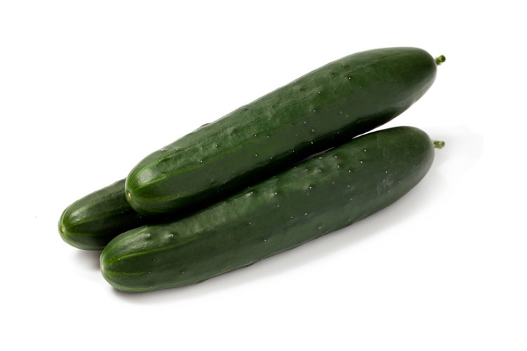
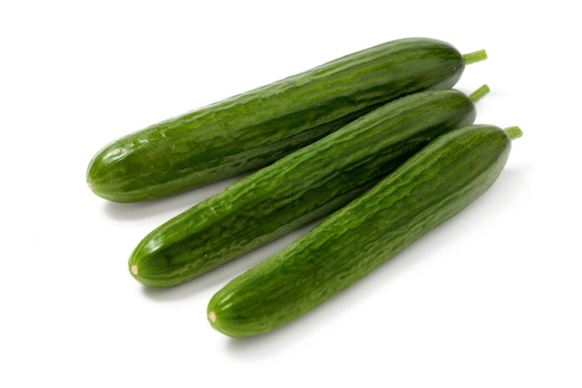
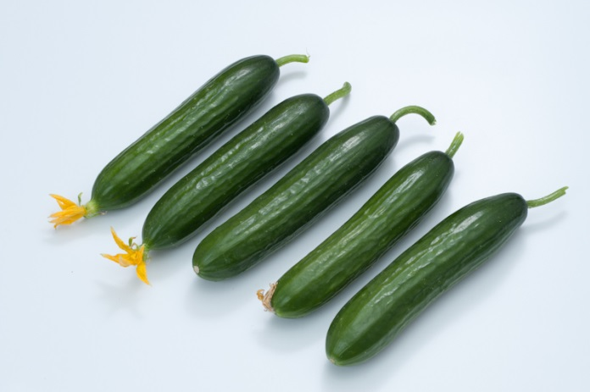
PRODUCTOS DE ORIGENE SEEDS
PEPINOS:
Para invernaderos, cultivados en condiciones de verano a invierno: Beit Alfa, Holandés, Slicer y Baby.

Slide 15
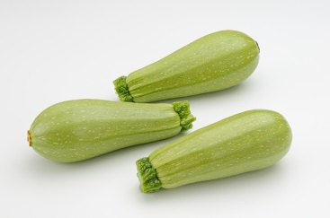
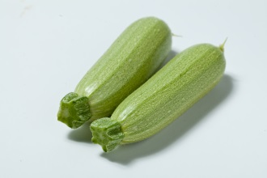
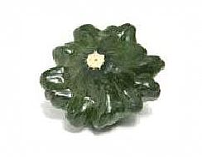
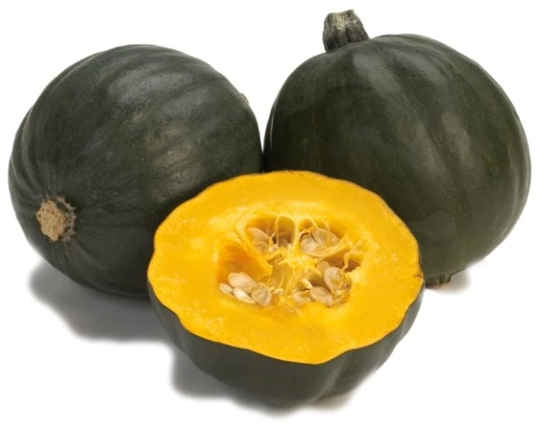
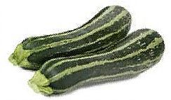
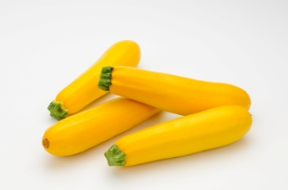
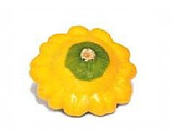
PRODUCTOS DE ORIGENE SEEDS
CALABAZAS Y ZAPALLITOS:
Ofrecemos una amplia gama de zapallitos y calabazas, una de nuestras delicias es “Table Sugar” zapallo de tipo acorn, que tiene un especial sabor a castañas asadas.
Orangetti, es otra de nuestras especialidades.

Slide 16
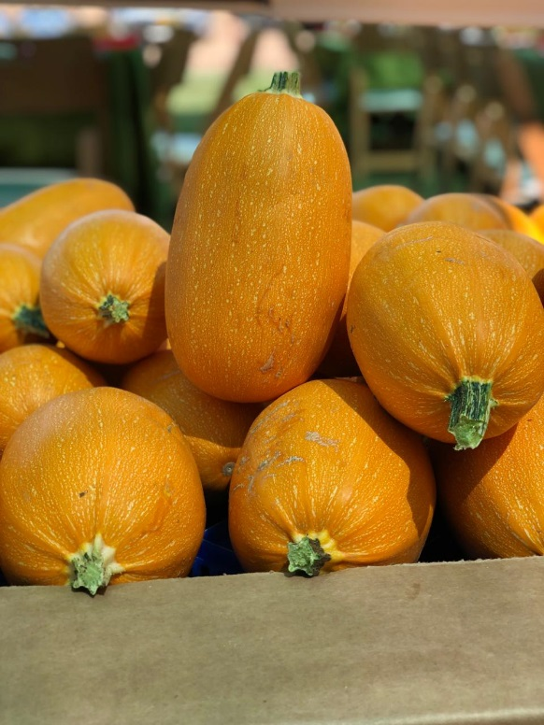
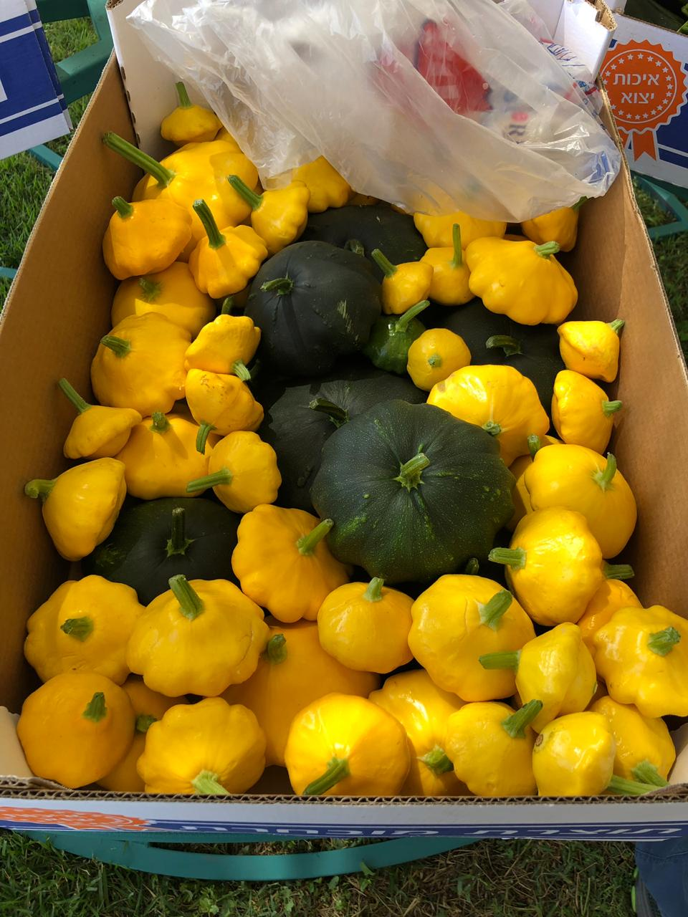
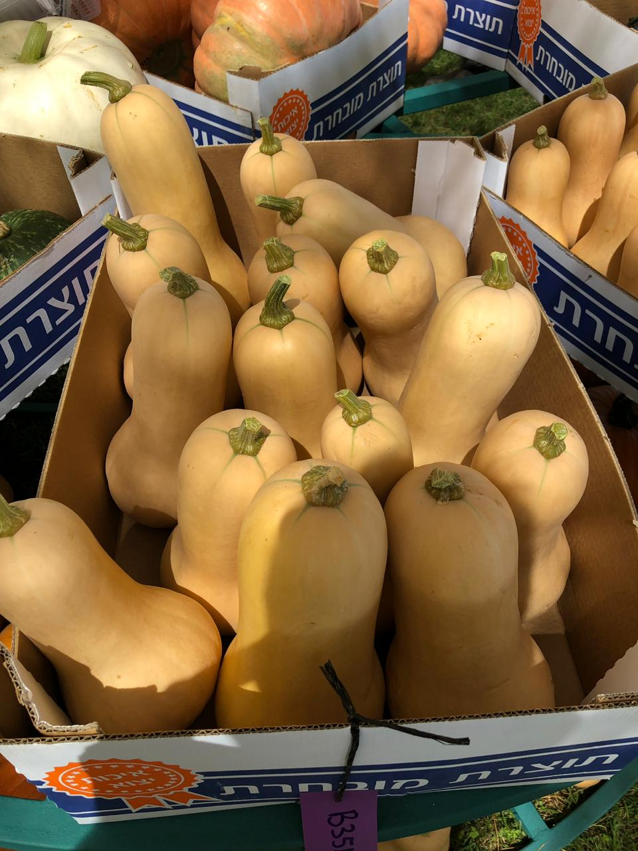
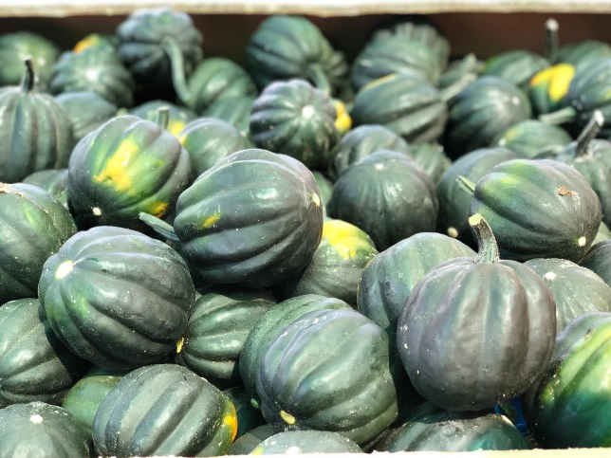
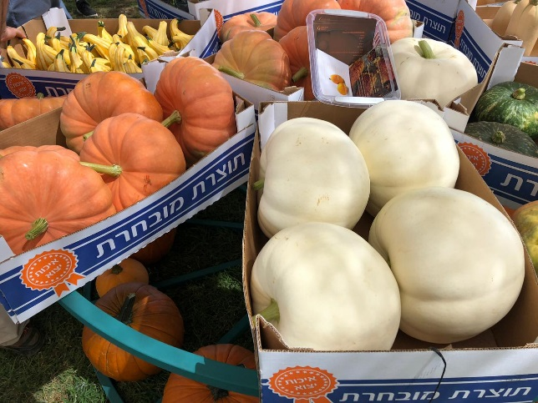
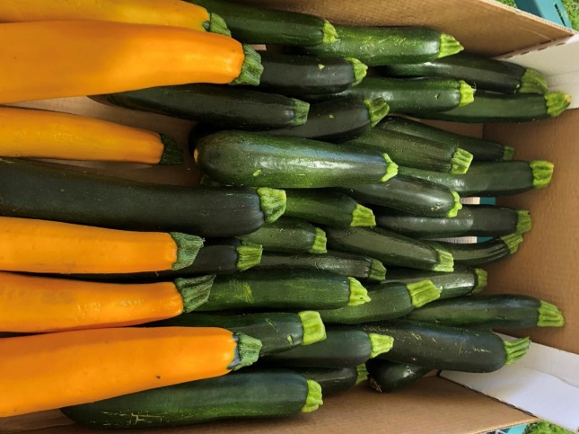
CALABAZAS

Slide 17
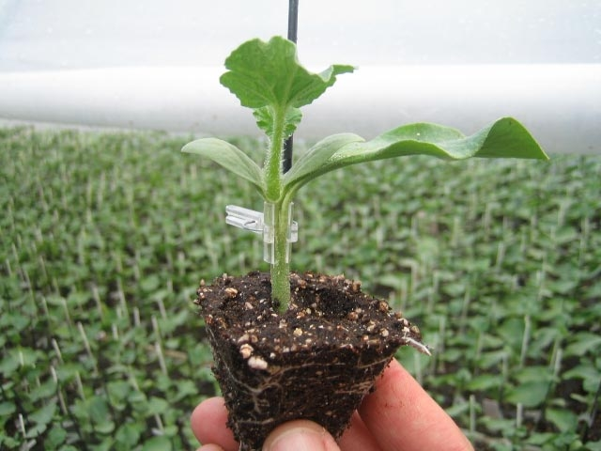
PRODUCTOS DE ORIGENE SEEDS
PORTAINJERTOS:
Variedades interespecíficas, de vigor alto y vigor medio, adaptadas para melon y sandías, mejorando la tolerancia a enfermedades de suelo.

Slide 18
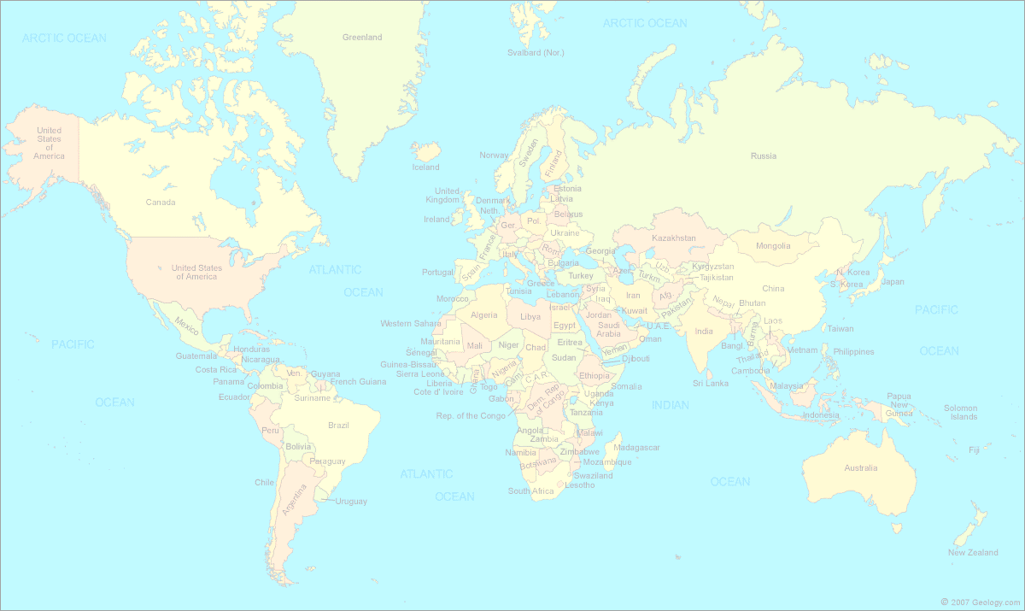
ORIGENE SEEDS EN EL MUNDO

Slide 19
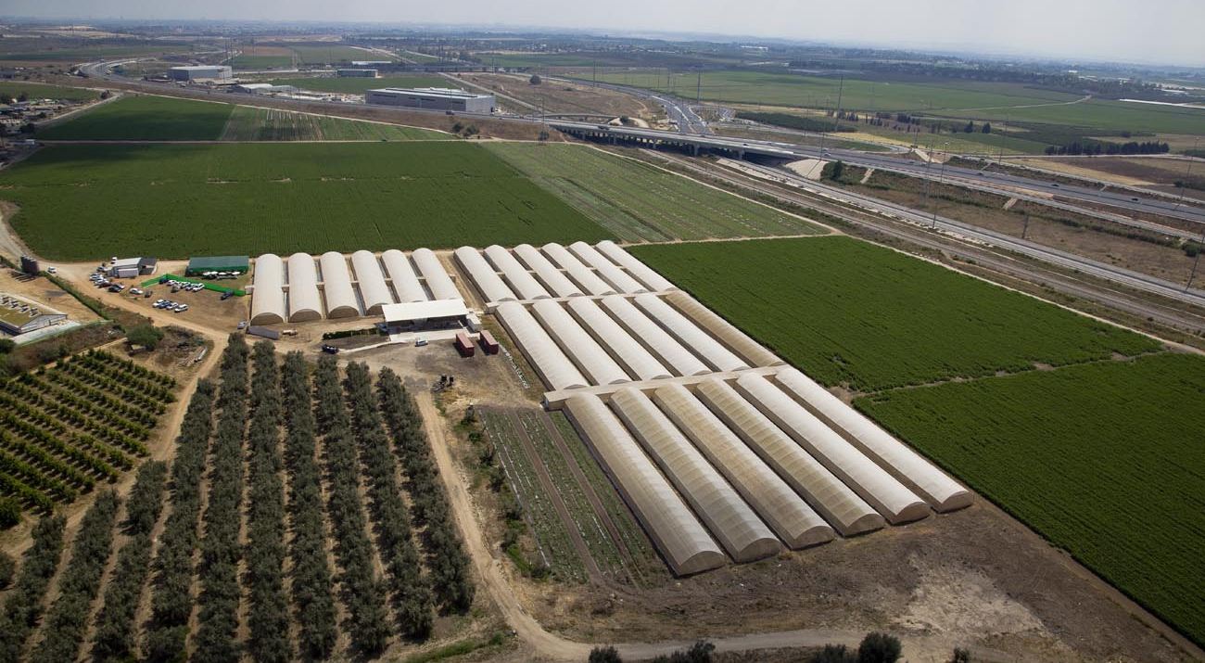
B’NE DAROM

Slide 20
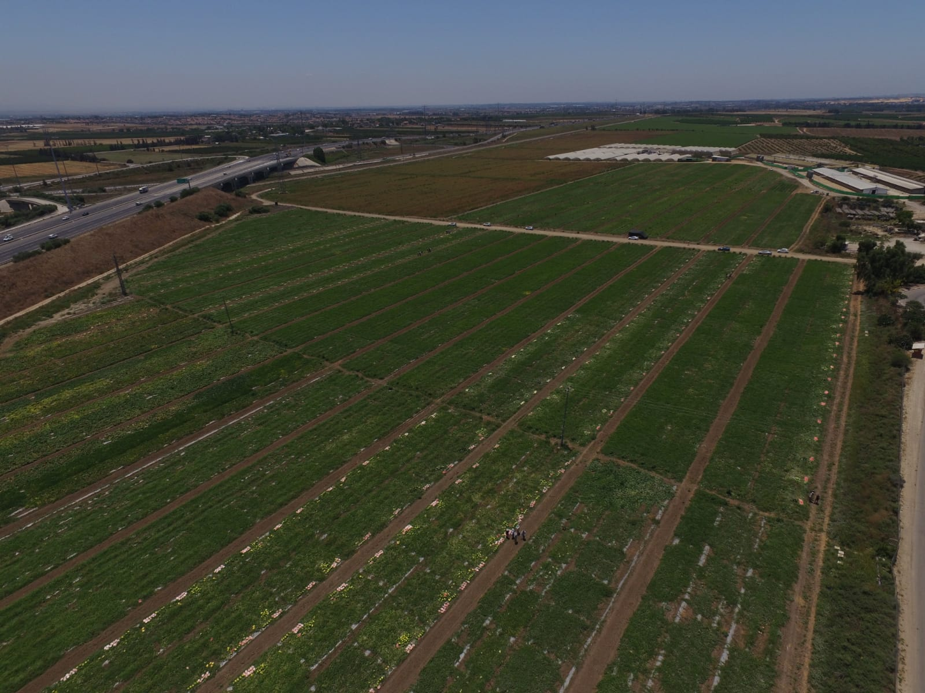
SCREENING

Slide 21
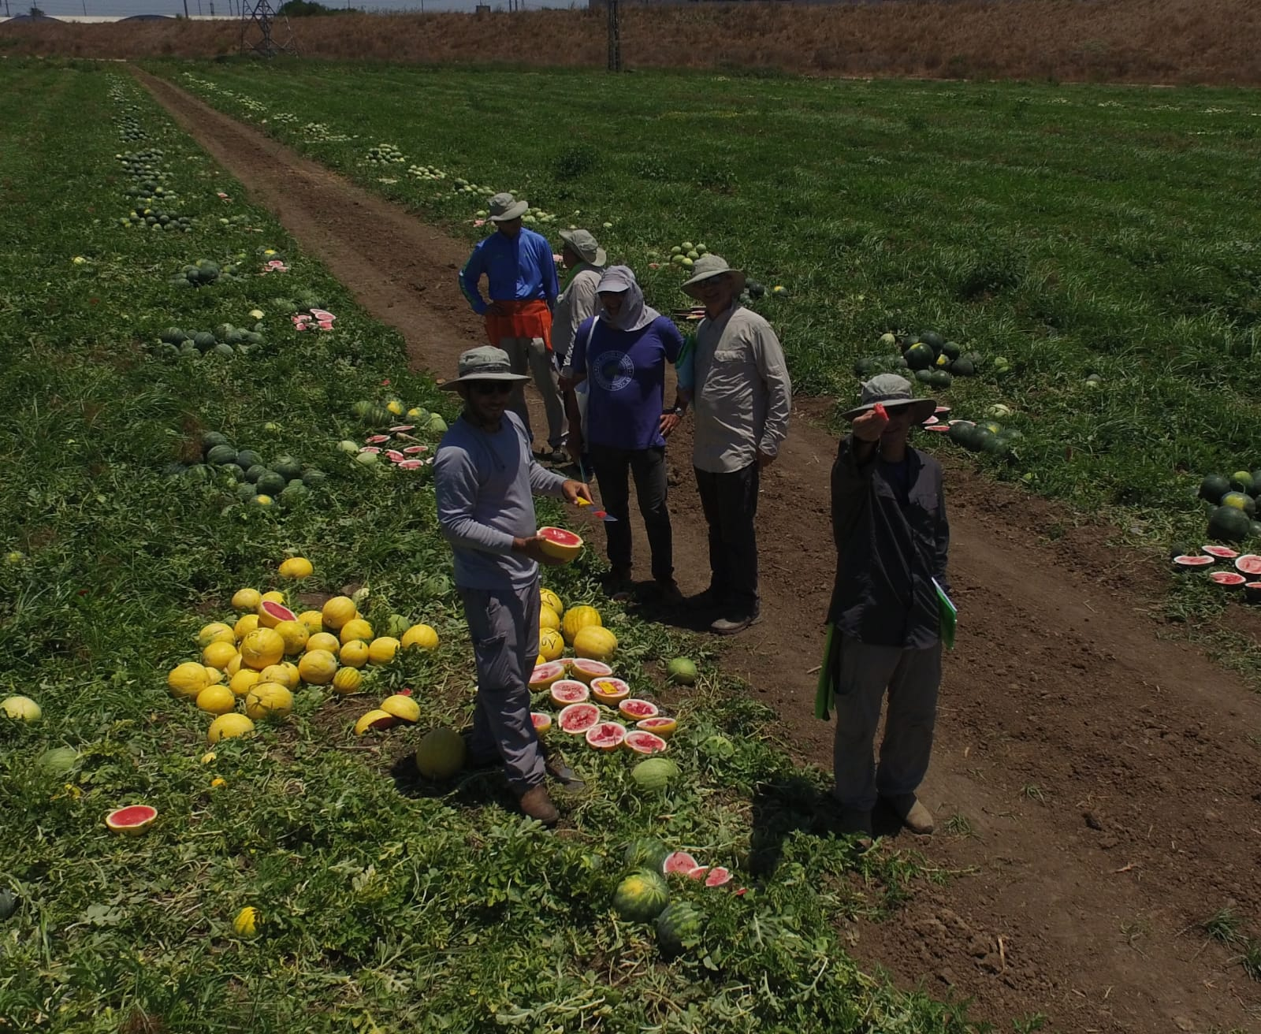
EVALUACIONES

Slide 22
MUCHAS GRACIAS POR SU ATENCIÓN !
www.origeneseeds.com

